Slide 1
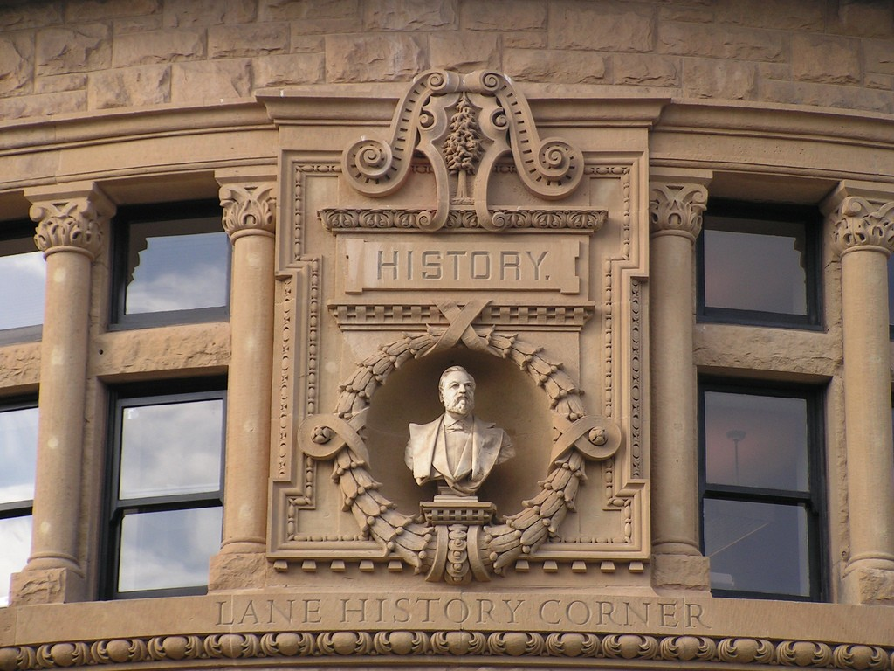
2018 г.| ФИО | НАЗВАНИЕ

Slide 2
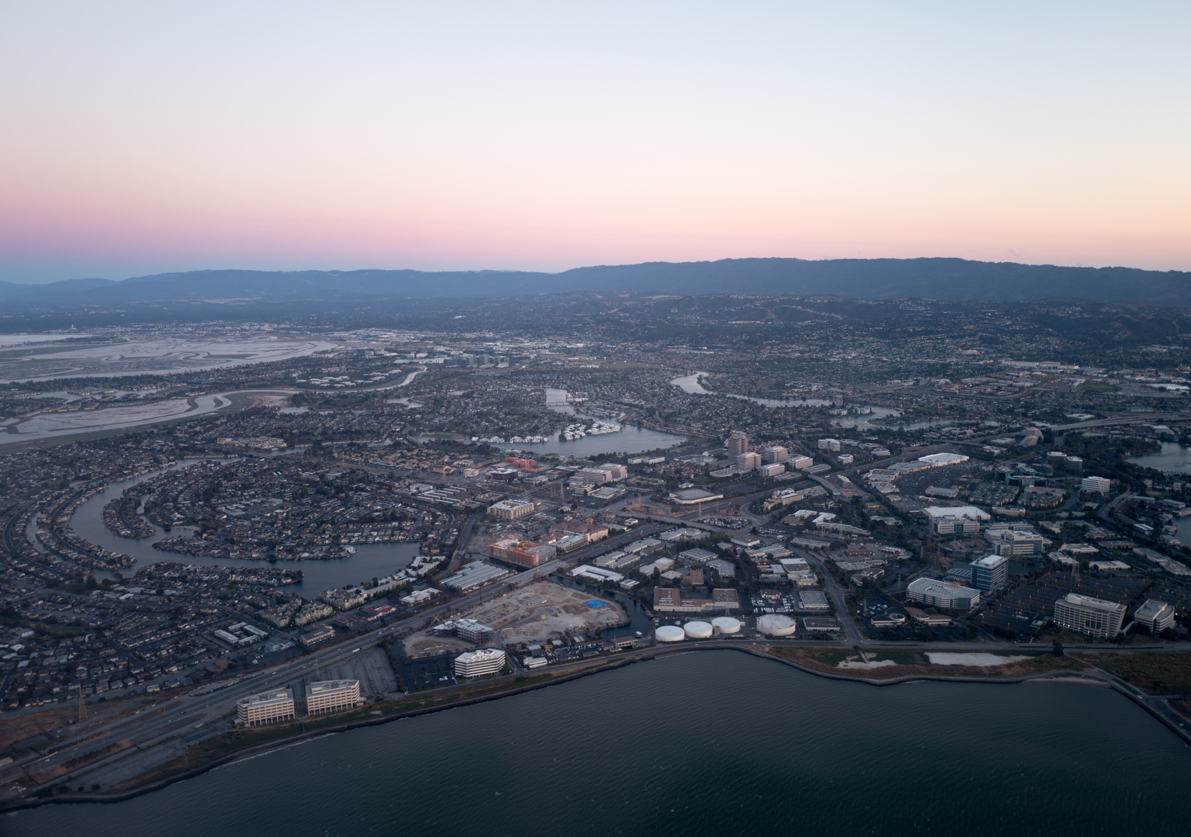
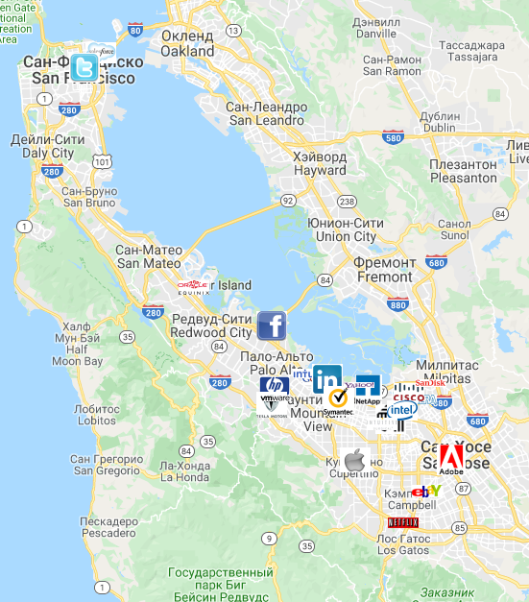
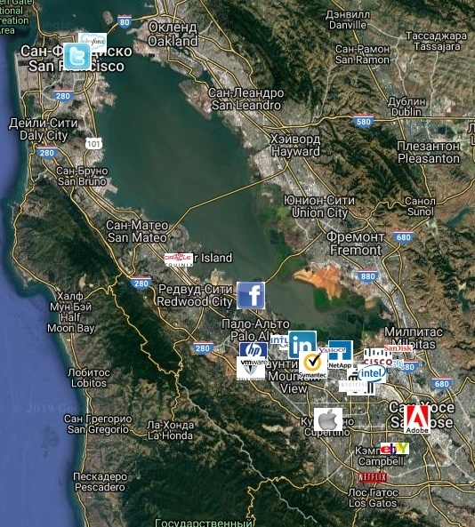
Кремниевая долина
Крупнейшими городами в Кремниевой долине являются - Сан-Франциско, Сан-Хосе, Сан-Мантео, Поло-Альто, Фримонт, Санта-Круз, Скотс-Валли, Ливермор и Плезантон.

Slide 3
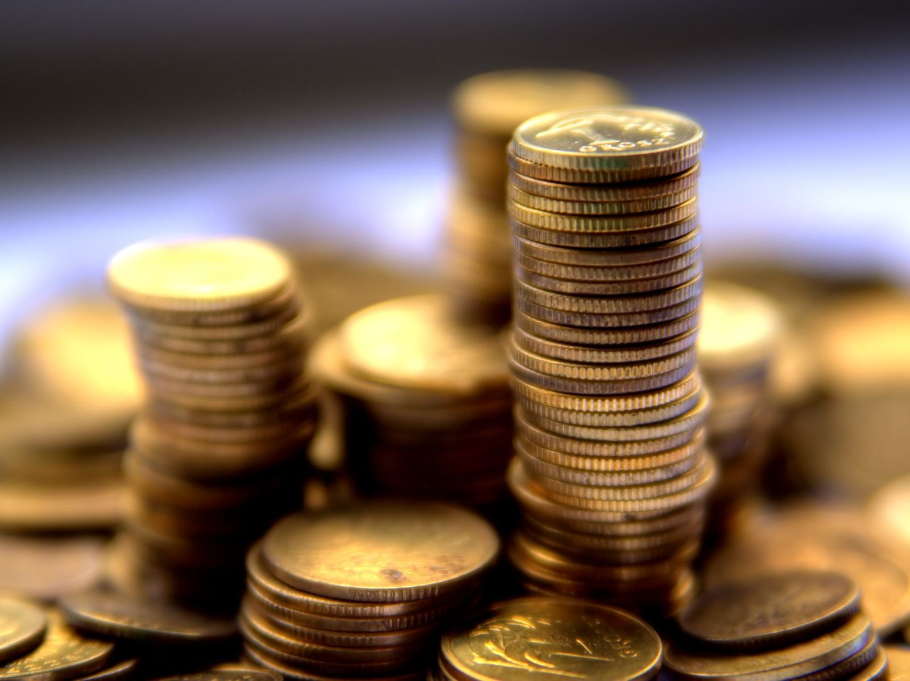
СИСТЕМА ФИНАНСИРОВАНИЯ
Стэнфорду никто деньги просто так не дает. Стэнфорд деньги собирает. В 2018 году 1.1 миллиарда долларов университету пожертвовали 76000 донаров. Еще 20% бюджет получил от своего эндавмента — пожертвований предыдущих лет, которые были не потрачены, а инвестированы, и теперь приносят ежегодный доход. 17% средств принесли спонсируемые исследования. Еще 15% — плата за обучение студентов. Отдельно стоит упомянуть 20% бюджета заработанных университетом на предоставлении медицинских услуг — качество медицинского факультета в Стэнфорде такова, что он является серьезной статьей доходов.

Slide 4
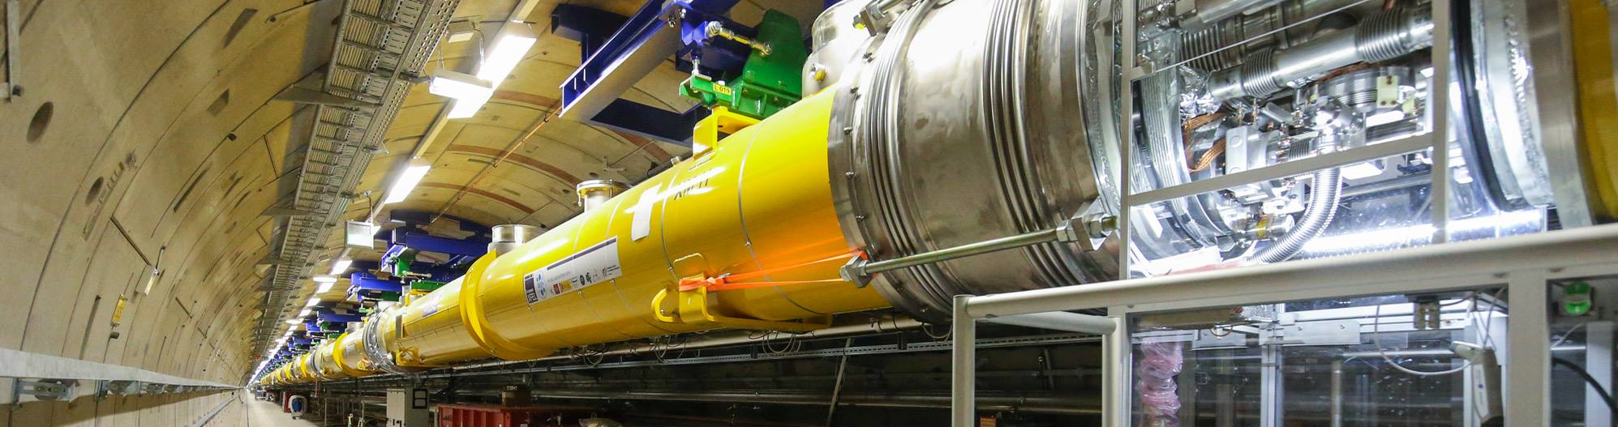
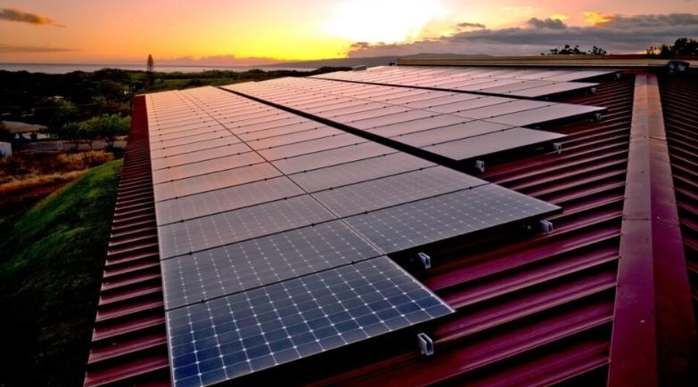
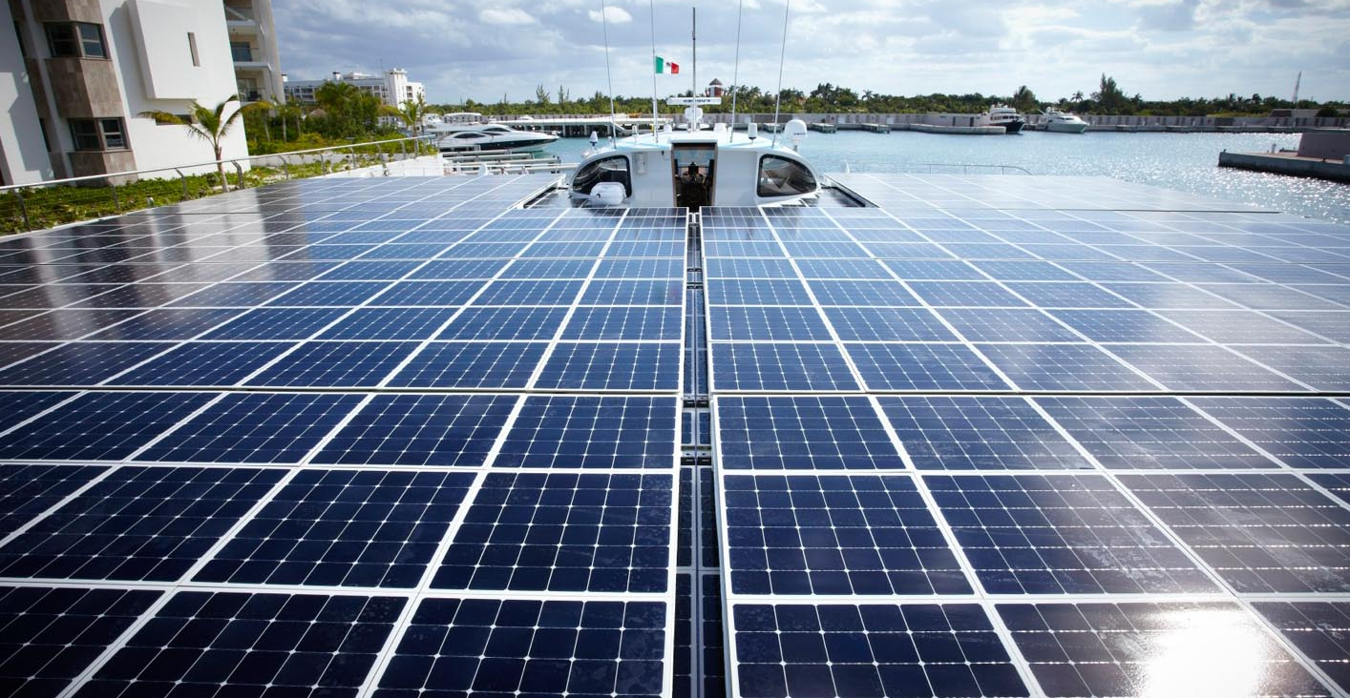
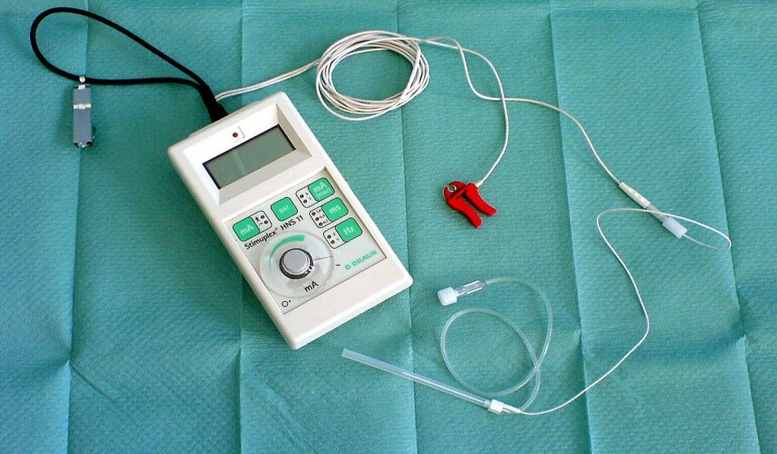
ФАКТЫ
ИССЛЕДОВАНИЯ И ЭКСПЕРИМЕНТЫ
ФАКТЫ
ИССЛЕДОВАНИЯ И ЭКСПЕРИМЕНТЫ
В Стэнфордском университете проводятся масштабные исследования, охватывающие практически все области науки. Здесь были созданы: химический нейростимулятор, самый длинный в мире линейный ускоритель, солнечная батарея, которая способна сама охлаждаться. Постоянно идут эксперименты со стволовыми клетками.

Slide 5
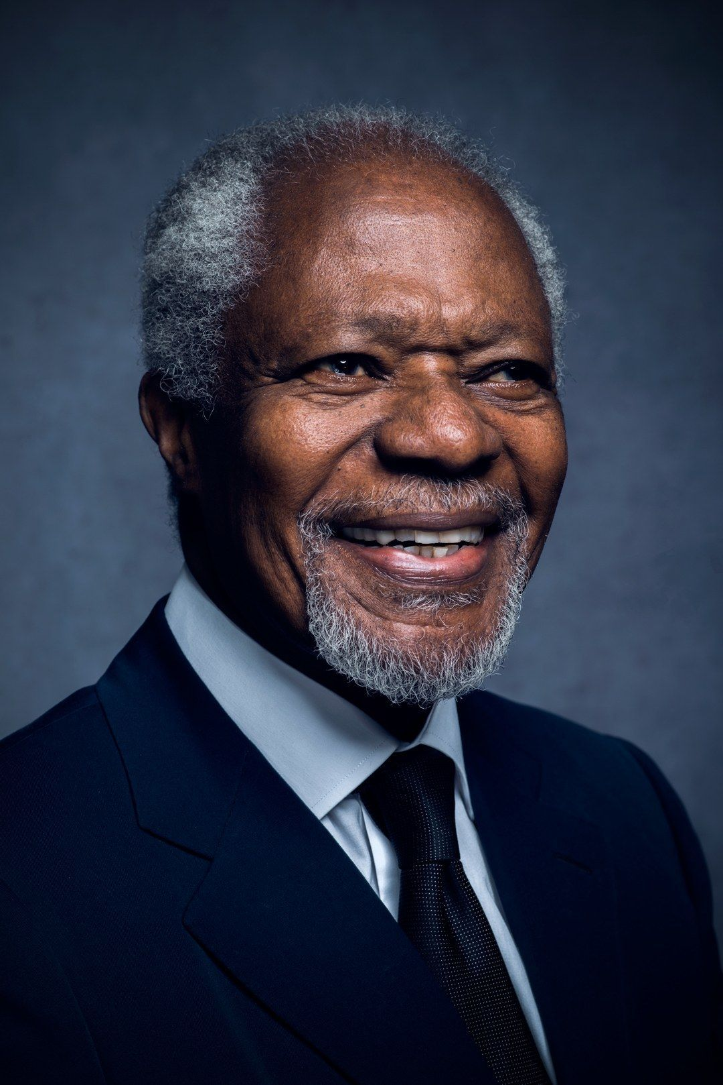
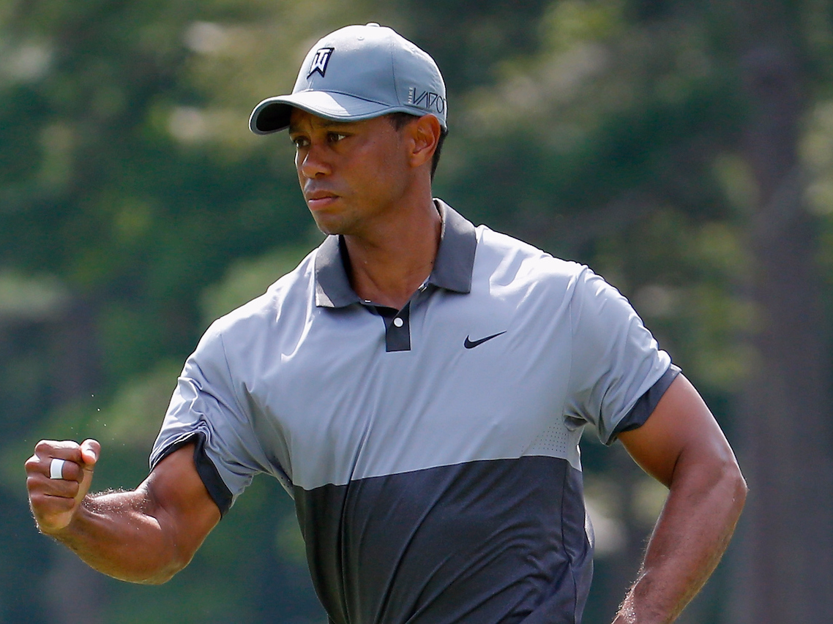
Знаменитые выпускники и преподаватели
Среди преподавателей Стэнфордского университета – около полутора десятка лауреатов Нобелевской премии, почти 200 членов Академии искусств и наук, более ста членов Академии наук.
Список знаменитых выпускников университета огромен: бывший генеральный секретарь ООН Кофи Аннан, выдающиеся ученые и бизнесмены (создатели Nike, Victoria’s Secret), основатели компаний (Electronic Arts, Yahoo!, Google, Sun Microsystems), спортсмены (Тайгер Вудс), актрисы (Сигурни Уивер, Риз Уизерспун). Среди выпускников Стэнфорда насчитывается около трех десятков миллиардеров, 17 астронавтов. Стив Джобс сотрудничал со Стэнфордским
ТАЙГЕР ВУДС
КОФИ АННАН

